Slide 1
Partnermeeting Interreg Teilprojekt: Valorisierung
3B Energie GmbH (Eberhard Schulte Siering)
&
Byosis Group B.V. (Gertjan Buffinga)
12 und 13 September
Werlte

Slide 2
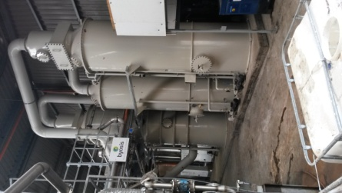
Projekt Fortschritte Interreg (Valorisierung) 12/13 September, Werlte
Zusammenfassung (Ergebnisse):
Die Einbindung der Stickstoffstrippung ist fertig und funktioniert.
Testen mit die ByoFlex Strippungsanlage sind durchgeführt mit Schwefelsaüre.
Die produzierte Ammoniumsulfat Lösung ist gemäß DüMV. (In Niederlände (obwohl auch EU) aber slecht geregelt via Anfrag Bijlage AA Per Projekt.
Strippungstesten mit Ammonium-Nitrat sind durchgeführt mit Salpetersäure
Einbindung Dekanter für Phosphat-Trennungstesten / möglichkeit Kalkdosierung (Manuele Bereitung)
Praxisteste mit Kalk für pH Erhebung des Strippungsprozesses sind ausgeführt mit vielversprechenden Ergebnisse.
Phophat Entfernung (Fällung CalciumPhosphat):
Testen Schulte Siering (nur 4-6 Stunden Betrieb mit IBC‘s)
Pilot Anlage Holwerd
Labor Versuche
Phosphat Entfernung mit Fällung kann noch weiter optimiert werden
Am Dekanter Probleme mit Verschleiß durch Sand/ Sedimente/ Absetzung

Slide 3
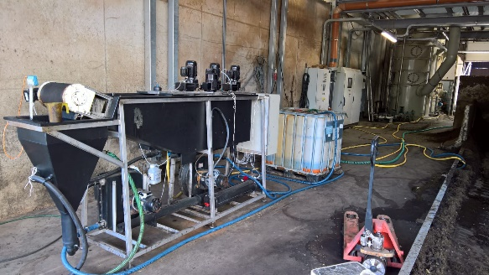
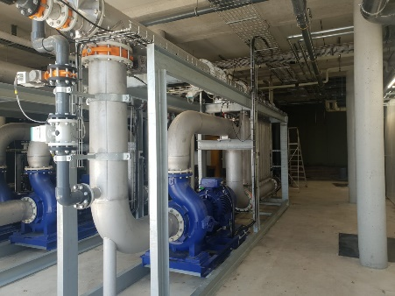
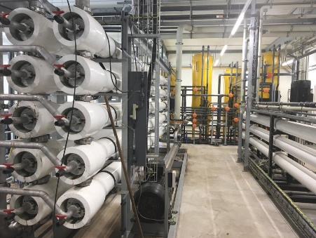
Projekt Fortschritte Interreg (Valorisierung) 12/13 September, Werlte
Zusammenfassung (Ergebnisse):
Testen mit Polymere und Dekanter (etwa 60 % Fosfat entferntnung)
Feinfilter Versuche sind im Juli und August durchgeführt um das Substrat für eine Ultrafiltration oder andere Technik vorzureinigen damit man am Ende einleitfähiges Wasser zur Beregnung eine Golfplatzes erzeugen kann.

Slide 4
Projekt Fortschritte Interreg (Valorisieung) 12/13 September, Werlte
Phophat Entfernung Fällung (Erfahrungen Versuchsanlage Holwerd):
Phosphattrennung bis 75 %
Dünger mit 8-10 % P₂O₅, getrocknet.

Slide 5
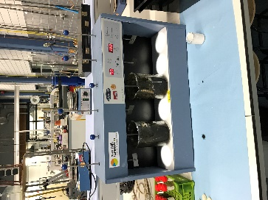
Projekt Fortschritte Intereg (Valorisieung) 12/13 September, Werlte
Phophat Entfernung (Labor Versuche Phosphatentfernung Fällung):
Phosphattrennung bis 85 % (Gärreste Schulte Siering).

Slide 6
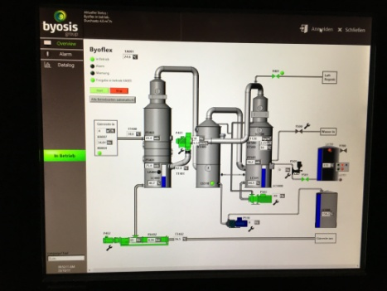
Projekt Fortschritte Interreg (Valorisierung) 12/13 September, Werlte
Projekt Grüne Kaskade 2019
Umbau/Anpassung/ Optimierung:
- Anpassung der Anlage geeignet für Dauerbetrieb/ Automatikbetrieb nach Prioritätsangabe von 3B Energie GmbH.
Engineering, Elektrische Einbindung und Steuerung von:
Kalkmilch Behälter
Optimierung der Kalzium-Phosphor Fällung
Möglichkeit MgCl₂ Dosierung
Aufwertung der Anbindung vom Kalzium-Reaktionsbehälter an die Strippanlage.
Optimierung Dekanterbetrieb
2 extra Pumpe, u.a. zur Beschickung der Separation und des Dekanters
Ventilstellungen (inkl. el. Überprüfung/Standmeldung), so dass man wahlweise vor und nach der Strippung den Dekanter betreiben kann.

Slide 7
Projekt Fortschritte Interreg (Valorisierung) 12/13 September, Werlte
Process Flow Diagram Anlage:

Slide 8
Projekt Fortschritte Interreg (Valorisierung) 12/13 September, Werlte
Projekt Grüne Kaskade 2019:

Slide 9
Projekt Fortschritte Interreg (Valorisierung) 12/13 September, Werlte
Ziele der Anpassung der Anlage sind um wahlweise:
Feststoffe mit hohem N Gehalt zu erzeugen (Strippung der flüssigen Phase nach dem Dekanter)
Feststoffe mit niedrigem N Gehalt zu erzeugen (Strippung des Eingangsmaterials vor Dekanter mit Kalk).
In beiden Fällen durch eine geregelte Kalk Zumischung eine möglichst P-reiche CA /P Fällung zu bekommen die man optimaler Weise auch einstellen kann.

Slide 10
Projekt Fortschritte Interreg (Valorisierung) 12/13 September, Werlte
Projekt Erweiterung 2019
Weitere Teste/Analyseversuche, Untersuchung von:
Phosphat- Bildung geänderte Kalzium-Reaktionsbehälter
Dekanter-Einstellungen
Abtrennung Kalziumzugabe durch Dekanter
Kalk(milch)verbrauch
Dauerbetrieb:
Dauerbetrieb in ein Periode von Mehrere Wochen.
Aufarbeitung Mengenbilanz und Nährstoffwerte sowie Energiebilanzen.

Slide 11
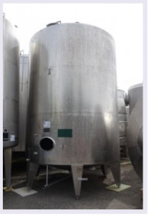
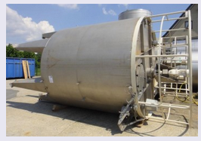
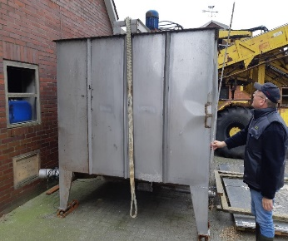
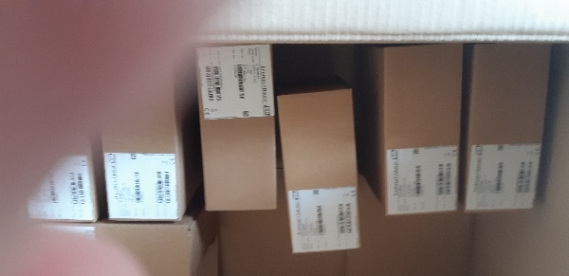
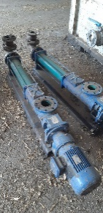
Projekt Fortschritte Interreg (Valorisierung) 12/13 September, Werlte
Planung 2019:
Anpassungen Ventile /Absaugung Stripper Sump / Einbau ASL-flowmessung (Feb- März)
Engineering (März - Mai)
Einkauf (3 Gebraucht Behälter, Pumpe, Belüftungsblower, MgCl₂ Pumpe, Sensore, Ruhrwerke, Verkabelung)
Umbau (August/September)
Verkablung / Software (Anfang Oktober)
Testbetrieb (Oktober-Dezember)

Slide 12
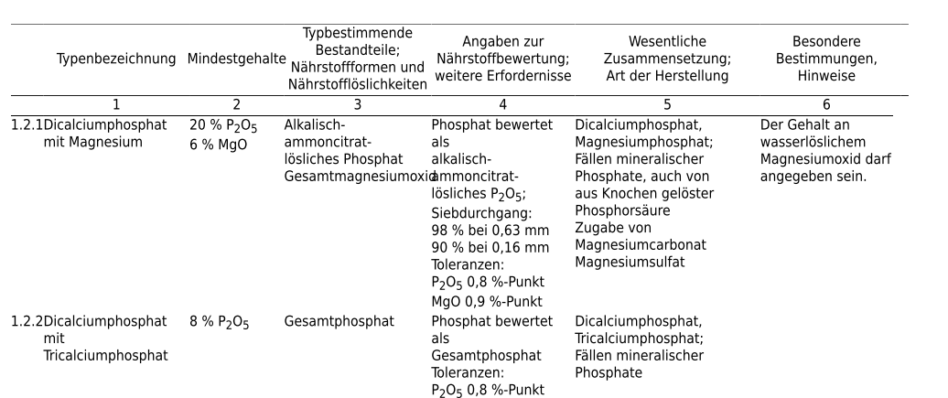
Phosfat Düngemittel (DümV)
Anforderungen Düngemittelverordnung:

Slide 13
Phosfat Düngemittel (DümV)
Anforderungen Düngemittelverordnung
(Organische Phophat Düngemittel)

Slide 14
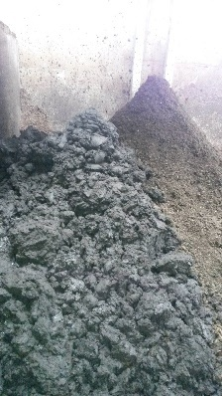
Phosphat Düngemittel (Beispiel)
Beispiel Versuchsanlage Holwerd:
85 kg P/ton (100 % getrocknet)
Anforderung DümV: > 8 % =80 kg P/ton
(100 % getrocknet)
Schulte Siering: Potential ist max. 4 wt. % P₂O₅
Frage an Landwirtschaftskammer/3N:
Fallen diese rückgewonnene Phosphate noch unter Tierliche Herkunft und können die als mineralisch angedeutet werden in Deutschland?

Slide 15
Neue Ideen Interreg (Grüne Kaskade) 12/13 September, Werlte
Ideen Projekt Erweiterung 2020:
Erweiterung Grüne Kaskade:
Forschung Markt / Praktische Einsatz von Fosfatreiche dicke Gärreste als Düngemittel, inklusiv Pflanzen Untersuch.
Weiterhin besteht dann Möglichkeit einen Trockner zu mieten/ kaufen der dann aus den Feststoffen des Dekanter Düngepellets erzeugen kann.
Kalkmilch Produktion vor Ort (Bad Bentheim).
Gesetz und Regelgebung? Anerkennung flüssig AmmoniumSulfat Europa breit. Es gibt grosse Unterschieds zwischen Deutschland und die Niederlände). Zusammenarbeit mit Partners wie: BEC (Coevorden),ein Provinz (NL), Landwirtschaftskammer, RVO(NL), ..
Zusätzlich Untersuch Ammoniumnitrat Production inklusiv Gesetz- und Genehmigungsaspekte.

Slide 16
Neue Ideen Interreg (Grüne Kaskade) 12/13 September, Werlte
Ideen Projekt Erweiterung 2020:
Neue Ideëen:
Produktion von Feststof Ammonium Sulfat aus flüssig ASL
Untersuch möglichkeiten Chemische Reinigung (CIP) von Strippungskolonne / Wärmetauscher. Lösung für Absetzung von Calcit und Struvit. Ziel: verbessere Betriebsführung.

Slide 17
Projekt Fortschritte Intereg (Valorisierung) 12 September, Werlte
Vielen Dank für Ihre Aufmerksamkeit!

Slide 18
Projekt Fortschritte Intereg (Valorisierung) 12 September, Werlte
Ergänzungen (bei Fragen)

Slide 19
Kalkmilchdosierung (Dauerbetrieb)
Beispiel Kalkmilch Lagerung.
Bei Schulte Siering bauen wir ein Gebraucht Container um mit ein Ruhrwerk als Kalkmilchlager
meer waarde uit biomassa
meer waarde uit biomassa

Slide 20
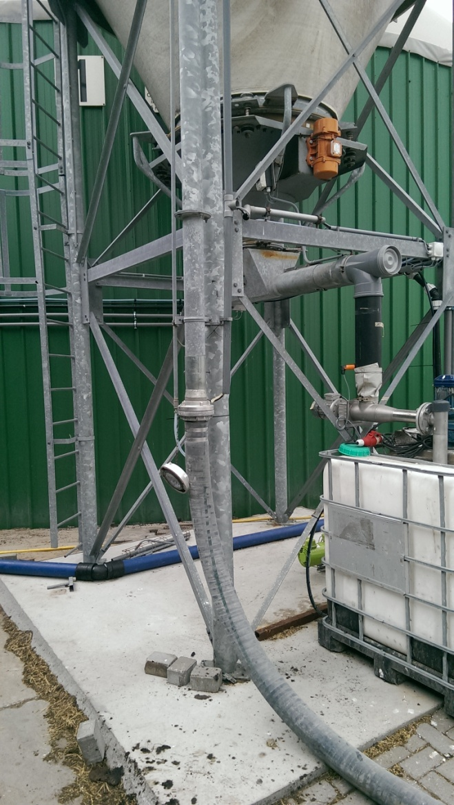
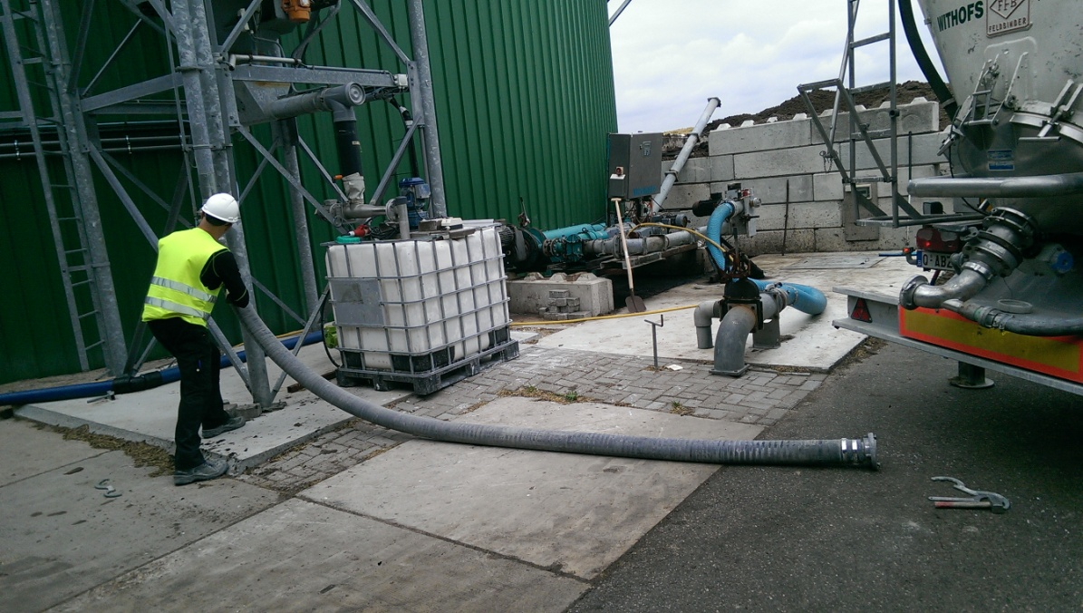
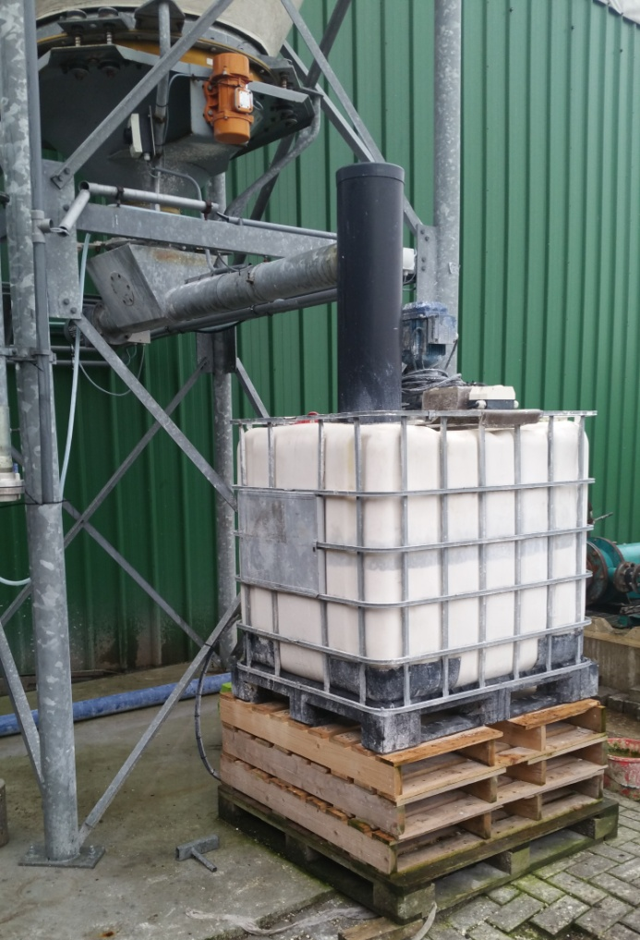
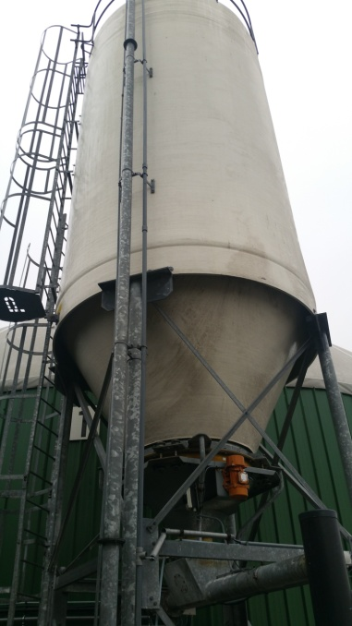
Kalkdosierung (Dauerbetrieb)
Wadstroom Holwerd (NL):
Beispiel Kalkmilch Produktion vor Ort
meer waarde uit biomassa
meer waarde uit biomassa

Slide 21
Projekt Fortschritte Interreg (Valorisieung) 12/13 September, Werlte
Phophat Entfernung (Erfahrungen Versuchsanlage Holwerd):
Phosphattrennung bis 75 %, Dünger mit 8-10 % P₂O₅, getrocknet.

Slide 22
Projekt Fortschritte Intereg (Valorisieung) 12/13 September, Werlte
Phophat Entfernung (Labor Versuche Phosphatentfernung):
Phosphattrennung bis 85 % (Gärreste Schulte Siering).

